Slide 1
Ιστορία και Θεωρία του Χορού
Τσιντζιλώνη Στεριανή

Slide 2
ΣΧΕΔΙΑΓΡΑΜΜΑ ΜΑΘΗΜΑΤΩΝ
1 | Εισαγωγή. Τί είναι χορός, τι είναι ιστορία χορού και τί θεωρία
2 | Πηγές και μέθοδοι. Σκιαγράφηση βασικών εννοιών, ζητημάτων, μεθοδολογιών
3 | Δυτικά θεατρικά (σκηνικά) είδη: Μπαλέτο 1: 16^{ος} – 18^{ος} αιώνας
4 | Δυτικά θεατρικά (σκηνικά) είδη: Μπαλέτο 2: 19^{ος} – μέχρι τον 2^{ο} Παγκόσμιο Πόλεμο
5 | Δυτικά θεατρικά (σκηνικά) είδη: Μπαλέτο – Δεύτερο μισό 20^{ου} αιώνα & 21^{ος} αιώνας
6 | Δυτικά θεατρικά (σκηνικά) είδη: Μοντέρνος χορός
7 | Δυτικά θεατρικά (σκηνικά) είδη: Εκφραστικός χορός
8 | Δυτικά θεατρικά (σκηνικά) είδη: Μεταμοντέρνος χορός Ι
9 | Δυτικά θεατρικά (σκηνικά) είδη: Μεταμοντέρνος χορός ΙΙ
10 | Δυτικά θεατρικά (σκηνικά) είδη: Χοροθέατρο
11 | Δυτικά θεατρικά (σκηνικά) είδη: Εννοιολογικός χορός
12 | Σύγχρονες τάσεις
13 | Επισκόπηση

Slide 3
Ο ΧΟΡΟΣ ΑΛΛΑΖΕΙ
Πρώτα είναι οι προτιμήσεις μιας εποχής, το γενικότερο κλίμα των ιδεών, οι αξίες που τίθενται από μια συγκεκριμένη κοινωνία και επηρεάζουν τη μια εποχή να θαυμάζουν τη φόρμα (τη δομή) και την άλλη την έκφραση....
Ρεύματα / τάσεις επιταχύνονται ή επιβραδύνονται από τις κοινωνικές, πολιτικές, οικονομικές συνθήκες.
Το τέμπο και οι ρυθμοί της μουσικής, το μέγεθος και το βάρος των κοστουμιών, το στυλ της διακόσμησης, το σχήμα της σκηνής, η φύση του εξοπλισμού των φώτων – η κατάσταση όλων αυτών σε διάφορες εποχές καθόριζαν σε μεγάλο βαθμό τί μπορούσε και τί δεν μπορούσε να κάνει ένας χορογράφος.
Cohen, S. J. 1974. Dance As a Theatre Art. Source readings in dance history from 1581 to the present. Princeton: Dance Horizons Books. σ.2

Slide 4
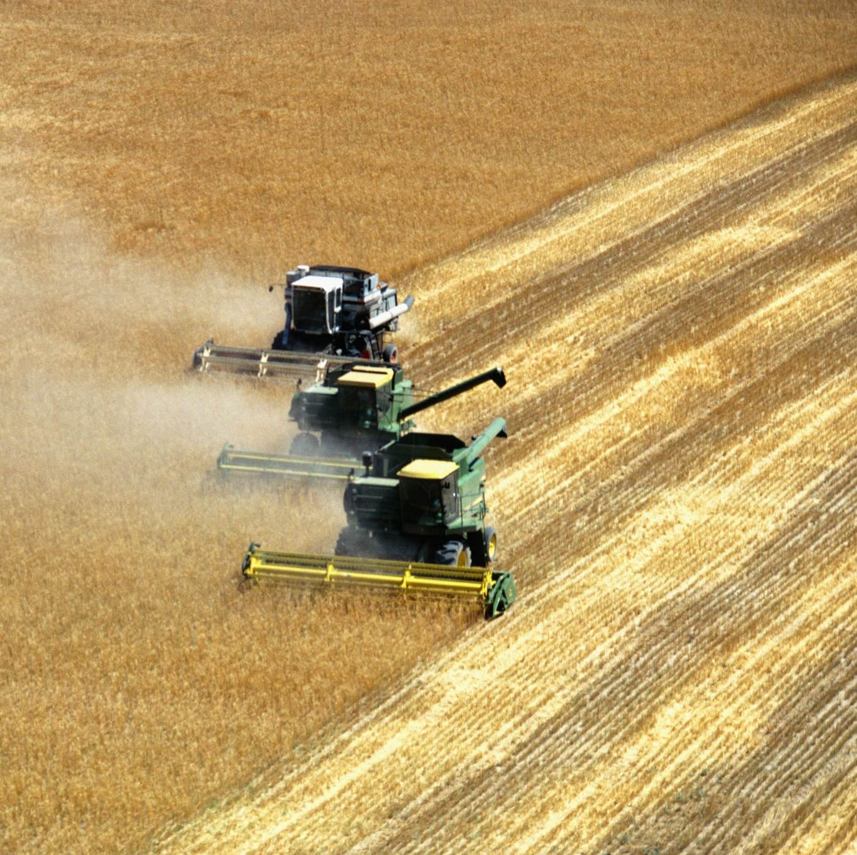
John Cage : «Η τέχνη αλλάζει γιατί αλλαγές στην επιστήμη δίνουν στον καλλιτέχνη μια διαφορετική κατανόηση της φύσης»

Slide 5
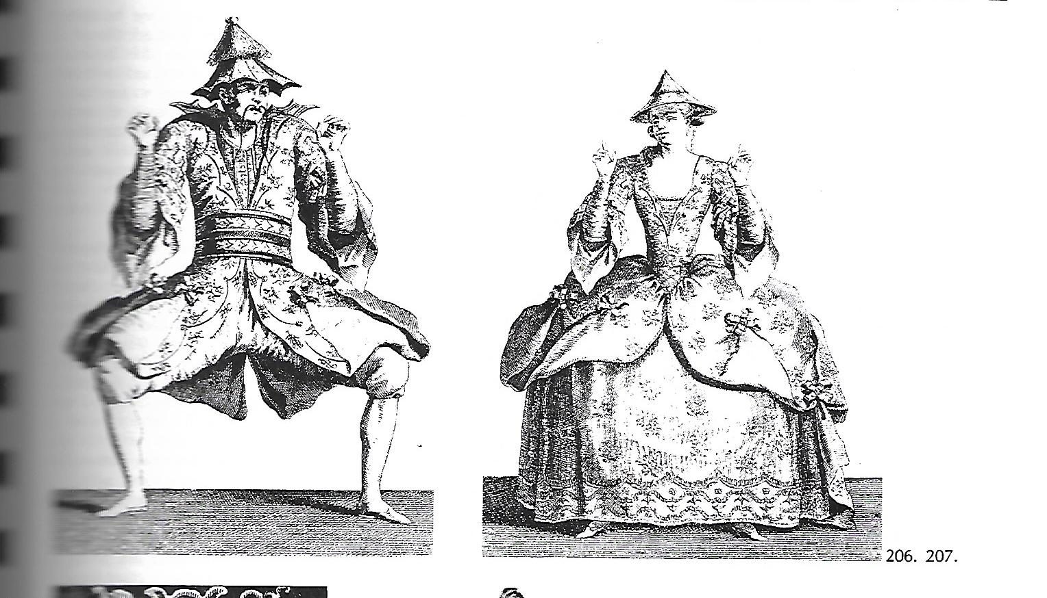
Κινέζικες Γιορτές (1754)
Ένα καλoφτιαγμένο μπαλέτο είναι μια ζωντανή εικόνα του πάθους, των τρόπων, των συνηθειών, των τελετών και των εθίμων όλων των εθνών του κόσμου.
Jean George Noverre. Γράμματα για το Χορό και το Μπαλέτο (Lettres sur la Danse et sur les Ballets) (1760)

Slide 6
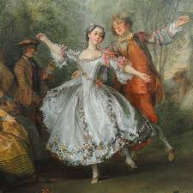
Τί είναι χορός;
Ο χορός είναι καθορισμένες κινήσεις του σώματος, άλματα και μετρημένα βήματα, που γίνονται με τη συνοδεία οργάνων ή της φωνής.
D. Diderot, Εγκυκλοπαίδεια, 1772

Slide 7
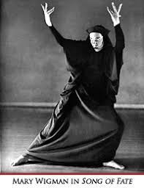
Τί είναι χορός;
Ο χορός είναι μία μορφή έκφρασης που δόθηκε στον άνθρωπο ακριβώς όπως η ομιλία, η φιλοσοφία, η ζωγραφική ή η μουσική. Όπως η μουσική, έτσι και ο χορός είναι μια γλώσσα που όλα τα ανθρώπινα όντα μπορούν να καταλάβουν χωρίς τη χρήση της γλώσσας.
Wigman, Mary (1933) στον Huxley, Michael & Witts, Noel. (eds.). 2002. The Twentieth-Century Performance Reader. σ. 402.

Slide 8
ΤΙ ΕΙΝΑΙ ΧΟΡΟΣ
Πότε το ονομάζουμε χορό; Έχει πράγματι να κάνει με τη συνείδηση, τη σωματική συνείδηση και με τον τρόπο που δίνουμε φόρμα/μορφή στα πράγματα. Αλλά δεν είναι απαραίτητο να έχει κάποια συγκεκριμένη αισθητική φόρμα. Μπορεί να έχει μία διαφορετική φόρμα και πάλι να είναι χορός. Βασικά κάποιος θέλει να πει κάτι που δεν μπορεί να ειπωθεί, έτσι αυτό που πρέπει να κάνει είναι ένα ποίημα ώστε κάποιος να μπορέσει να νοιώσει (τι σημαίνει αυτό που δεν μπορεί να ειπωθεί).
Pina Bausch στο Huxley, Michael & Witts, Noel. (eds.). 2002. The Twentieth-Century Performance Reader. σ. 62-63.
Notes:
8

Slide 9
ΤΙ ΕΙΝΑΙ ΧΟΡΟΣ
Ο χορός είναι ένας εφήμερος τρόπος έκφρασης, ο οποίος εκτελείται με μια συγκεκριμένη μορφή και στυλ (ύφος) από το ανθρώπινο σώμα που κινείται στο χώρο. Ο χορός εμφανίζεται μέσα από σκόπιμα επιλεγμένες & ελεγχόμενες ρυθμικές κινήσεις∙ το αποτέλεσμα αναγνωρίζεται ως χορός τόσο απ’ αυτόν που το εκτελεί, όσο και από τους θεατές-μέλη μιας συγκεκριμένης [κοινωνικής] ομάδας.
Kealiinohomoku, Joan (1970) στον Copeland, Roger & Cohen, Marshall. (eds). What is Dance?. 1983. σ. 541
Notes:
9

